Slide 1
Veille Informatique L’utilisation de l’IA dans la cybersécurité

Slide 2
Introduction :
L'évolution rapide de l'intelligence artificielle (IA) a des implications notables sur le paysage de la cybersécurité. Cette veille se concentrera sur l’utilisation de l’IA dans la cybersécurité .

Slide 3
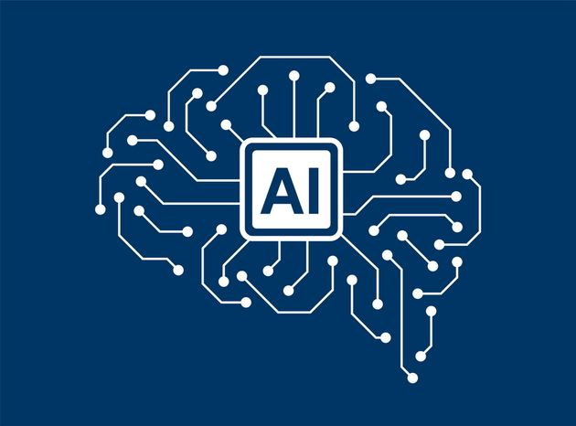
L’intelligence artificiel utile pour la cybersécurité ?
L’intelligence artificielle (IA) permet de traiter un important volume de données et ce en continu 24h/24, 7j/7. Ainsi, elle peut détecter de nouveaux risques de sécurité
. L’intelligence artificielle décharge notamment l’humain de certaines tâches chronophages.
Rappelons que l’erreur du facteur humain est l’une des causes principales des risques en termes de cybersécurité (90% des incidents de cybersécurité).
Exemple : Sonde réseau

Slide 4

L’IA au service des cybercriminelle
l’IA et aussi utiliser pour attaquer Désormais, plus besoin d’être un expert en codage et réseau, l’intelligence artificielle offre un réel avantage pour quiconque souhaite effectuer une cyberattaque.
Exemple : Worm GPT malware polymorphe est un modèle basé sur GPT-J, worm gpt est un chatbot
https://www.orangecyberdefense.com/fr/insights/blog/malware-polymorphe-genere-par-ia-a-quoi-faut-il-sattendre-dans-les-prochains-mois

Slide 5
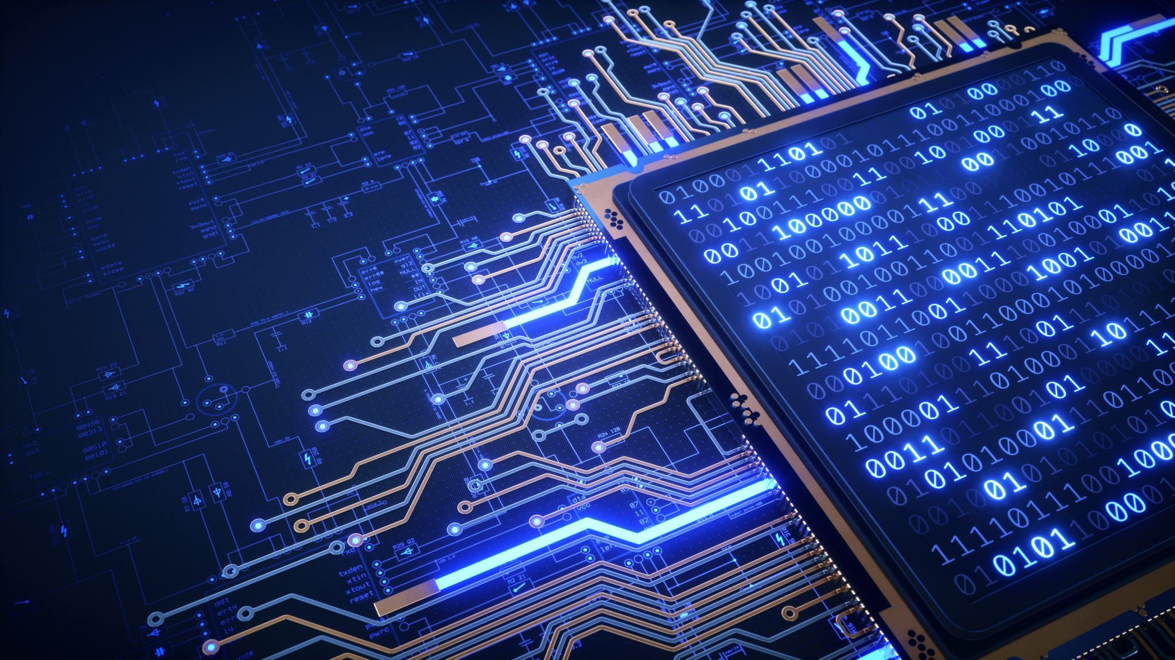
Conclusion
La veille sur l’utilisation de l'intelligence artificielle dans le monde de la cybersécurité offre un aperçu des défis actuels et futurs de la cybersécurité. L’utilisation de l’IA est l’avenir de la cybersécurité mes est aussi une très grande menace entre les mains de mauvaises personnes .

Slide 6
Source:
https://www.orangecyberdefense.com/fr/insights/blog/malware-polymorphe-genere-par-ia-a-quoi-faut-il-sattendre-dans-les-prochains-mois
https://www.groupeonepoint.com/fr/nos-publications/intelligence-artificielle-et-cybersecurite-risques-ou-opportunites/
https://rendre-notre-monde-plus-sur.goron.fr/cybersecurite-quel-role-pour-lintelligence-artificielle/
https://france.devoteam.com/paroles-dexperts/lintelligence-artificielle-ia-est-elle-sur-le-point-de-revolutionner-la-cybersecurite/
https://www.latribune.fr/partenaires/latribunebusiness/latribunebusiness-tv/cybersecurite-quand-l-ia-detecte-et-stoppe-les-intrusions-reseau-947053.html
https://www.orange.com/fr/groupe/nos-activites/cybersecurite
https://www.orange-business.com/en/blogs/machine-learning-promises-improve-cybersecurity

